Slide 1
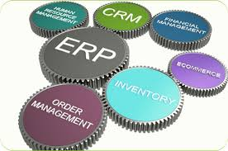
Pendahuluan Sistem Informasi Enterprise
Rani Susanto
Teknik Informatika
Universitas Komputer Indonesia

Slide 2
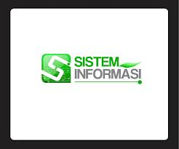
Information system
Kumpulan dari komponen-komponen yang saling berinteraksi untuk mengelola informasi pada suatu organisasi untuk mendukung kegiatan bisnis organisasi.
Suatu sistem terintegrasi/terpadu yang mampu menyediakan informasi yang bermanfaat bagi penggunanya.

Slide 3
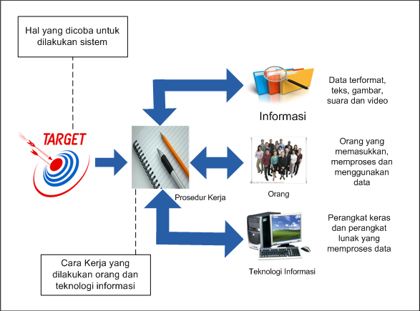

Slide 4
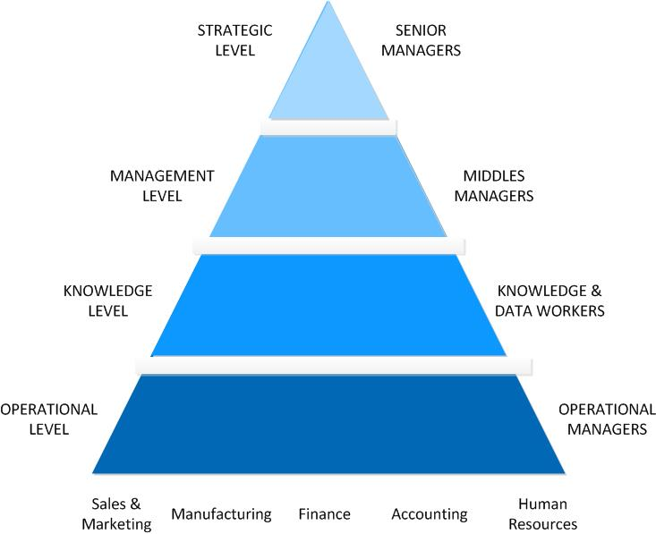
Kind of Information System

Slide 5
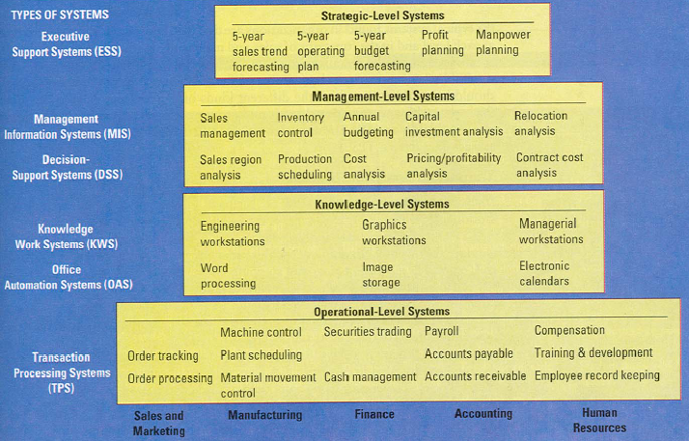
Types of System in Enterprise
Executive Support System (ESS)
Management Information System (MIS)
Decision Support System (DSS)
Knowledge Work System (KWS)
Office Automation System (OAS)
Transaction Proccessing System (TPS)

Slide 6
TPS (Transaction Proccessing System)
Sistem Informasi untuk mengelola proses transaksional
Sistem terkomputerisasi untuk memproses data dalam jumlah besar untuk transaksi rutin
Input → Data rutin
Proses → Sorting, View, Update
Output → Laporan
Back

Slide 7
OAS (Office Automation System)
Menggabungkan berbagai peralatan IT (hardware & software) dalam berkomunikasi baik satu orang atau lebih
Menyambungkan beberapa peralatan IT via sebuah server
Contoh :
Word proccessing
Email
Electronic spreadsheet
Back

Slide 8
Knowledge Work System
Sistem Informasi yang membuat dan menginterasikan pengetahuan baru ke organisasi
Back

Slide 9
MIS (Management Information Systems)
Tidak untuk menggantikan TPS
Menghasilkan informasi untuk membuat keputusan
Contoh :
SIM SDM
SIM Keuangan
SIM Inventory

Slide 10
Pendekatan Level Management
SCM → Supply Chain Management
CRM → Customer Relationship Management
Back

Slide 11
EIS
Bentuk lain dari DSS untuk kepentingan tertentu manajamen puncak organisasi
Mirip dengan DSS dengan bentuk yang lebih baik dan fitur-fitur lebih canggih
Dirancang untuk mendukung proses pengambilan keputusan tingkat enterprise sehingga dapat
mempengaruhi visi dan misi organisasi,
perencanaan strategis dan sasaran bisnis,
struktur organisasi,
manajemen krisis dan manajemen resiko,
serta startegi untuk mengendalikan dan memonitor semua operasi

Slide 12
EIS (cont.)
Sumber EIS
Data internal (informasi dari DSS atau kombinasi dari beberapa laporan manajemen)
Data eksternal (data kompetitior, aturan pemerintah, kelompok dagang, berita bisnis, dll)
Faktor Keberhasilan EIS
kelengkapan dan validitas informasi yang tersedia,
kemudahan penggunaan,
fleksibilitas dan dikostumisasi,
fasilitas analisis lengkap,
menggunakan inovasi teknologi terbaru

Slide 14
Karakteristik dari Enterprise Information System
Standarisasi
Setiap transaksi yang sama harus diproses pada jalan yang sama.
Perubahan harus dikontrol dengan hati-hati
Sebab melayani orang yang berbeda
Memerlukan manajemen sistem
Support untuk beberapa user dan aplikasi
Mempunyai data yang heterogen

